Slide 1
FIRE SPREAD · КАЗАХСТАН
Куда пойдёт степной пожар
Прогноз выгорания на 12, 24, 48 и 72 часа: спутниковые данные, физика огня и нейросеть
Ноябрь 2026
Notes:
Тема: прогноз распространения степных пожаров в Казахстане. Расскажем в три шага: какие данные собрали, какие модели построили и как они работают вместе, какие результаты получили.

Slide 2
Задача: какие клетки сгорят дальше
ВХОД · МОМЕНТ T
ВЫХОД · КАРТА
что уже сгорело
Вероятность сгореть для каждой клетки 500 × 500 м в окне 48 × 48 км
термоточки спутников
растительность, рельеф, прошлые гари
12 ч
24 ч
48 ч
72 ч
прогноз погоды на 3 суток
Введение · 2
Notes:
Модель отвечает на один вопрос: пожар сейчас выглядит так, какие клетки сгорят за следующие 12, 24, 48 и 72 часа. На вход: что уже сгорело, термоточки спутников, растительность, рельеф, прошлые гари и прогноз погоды. На выходе карта вероятностей с клеткой 500 метров. Горизонты вложенные: что сгорит за 12 часов, сгорит и за 24.

Slide 3
Почему степной пожар трудно предсказать
~10 ч
~1 %
51 %
медиана, за которую сгорает половина площади: большинство пожаров догорают за сутки
клеток сцены сгорает за горизонт, поэтому «точность» бесполезна, мерим F1
площади степного пожара в среднем видит спутниковый продукт MCD64A1
Огонь в степи быстрый, а спутниковые метки неточные и запаздывают. Поэтому главная работа — собрать точные по времени данные.
Введение · 3
Notes:
Три факта, которые определили весь проект. Первое: степной пожар быстрый, половина площади обычно сгорает примерно за 10 часов. Второе: за горизонт сгорает около одного процента клеток сцены, поэтому метрика F1, а не точность. Третье: стандартный спутниковый продукт гарей MCD64A1 в среднем видит лишь половину площади степного пожара и знает дату только с точностью до суток. Отсюда главный упор на точные данные.

Slide 4
Данные: 12 открытых источников
Что знаем | Источник | Зачем
Пожары и гари | Global Fire Atlas v2, MODIS MCD64A1 | какие клетки сгорели
Термоточки | NASA FIRMS: VIIRS 375 м, MODIS 1 км | когда огонь пришёл в клетку
Эталон | экспертные контуры 4 заповедников | независимая проверка
Растительность | ESA WorldCover, MODIS NDVI | топливо и его сухость
Рельеф, барьеры | Copernicus GLO-90, OpenStreetMap | склоны, дороги, посёлки
Погода | ERA5, прогноз GFS, станции NOAA | ветер, жара, влажность
Пожароопасность | NASA GFWED (индексы FWI) | сухость топлива
Снимки | Sentinel-2, Landsat | уточнение контуров
Данные · 4
Notes:
Все данные открытые. Гари и отдельные пожары из Global Fire Atlas и MODIS. Термоточки NASA FIRMS: по ним восстанавливаем, когда огонь пришёл в каждую клетку. Экспертные контуры пожаров четырёх заповедников служат независимым эталоном. Растительность WorldCover и NDVI, рельеф GLO-90, дороги и посёлки из OpenStreetMap. Погода ERA5 для обучения и прогноз GFS для честной проверки и для сайта. Индексы пожарной опасности GFWED. Снимки Sentinel-2 и Landsat для уточнения контуров.

Slide 5
Датасет из двух частей
A · ЗАПОВЕДНИКИ
B · ВЕСЬ КАЗАХСТАН
44 пожара
14 247 пожаров
Алтын-Дала, Коргалжын, Наурзум, Миргород, 2014–2023. Контур нарисован экспертом по снимку 30 м.
Global Fire Atlas + термоточки VIIRS, 2013–2024: 111 215 срезов «пожар в момент t».
Роль: обучение, подбор и тест.
Роль: независимый эталон, на нём модели не учатся (393 среза).
Данные · 5
Notes:
Датасет из двух частей. Часть A: 44 пожара четырёх заповедников с экспертными контурами. Это маленький, но точно размеченный набор, на нём модели не учатся, это независимая проверка. Часть B: все пожары Казахстана из Global Fire Atlas с уточнением по термоточкам VIIRS, 14 тысяч пожаров и 111 тысяч срезов. Пожары, которые совпадают с заповедниками, из обучения исключены, чтобы проверка была честной.

Slide 6



Один пожар глазами эксперта и спутника
Эксперт: снимок и контур
Стандарт: MCD64A1
Наш датасет
Sentinel-2 после пожара, гарь тёмная. Оранжевое — контур, который эксперт заповедника нарисовал по снимку 30 м.
Видит 71 % этой гари (серое — пропуск; в среднем 51 %). Дата — только день, поэтому время идёт ступеньками.
Время прихода огня по термоточкам VIIRS в каждой клетке контура: видно, как огонь шёл от очага.
0 ч
108 ч от возгорания
Данные · 6.1· Алтын-Дала, пожар 30 июня 2019, участок 37 × 49 км
Notes:
Вот как это выглядит на одном пожаре в заповеднике Алтын-Дала, 30 июня 2019 года. Слева снимок Sentinel-2 после пожара: гарь тёмная, а оранжевая линия — контур, который эксперт заповедника нарисовал по снимку. Это наш эталон. В середине стандартный спутниковый продукт MCD64A1, на котором учатся большинство работ: внутри контура эксперта он видит 71 процент гари, серое — то, что он пропустил; в среднем по заповедникам он видит лишь половину. И дату он знает только днём, поэтому цвета идут крупными ступеньками. Справа наш датасет: время прихода огня в каждую клетку восстановлено по термоточкам VIIRS, и видно, как огонь шёл с запада на восток. Цвет — часы от возгорания, от тёмно-красного в начале до светлого через 4–5 суток.

Slide 7
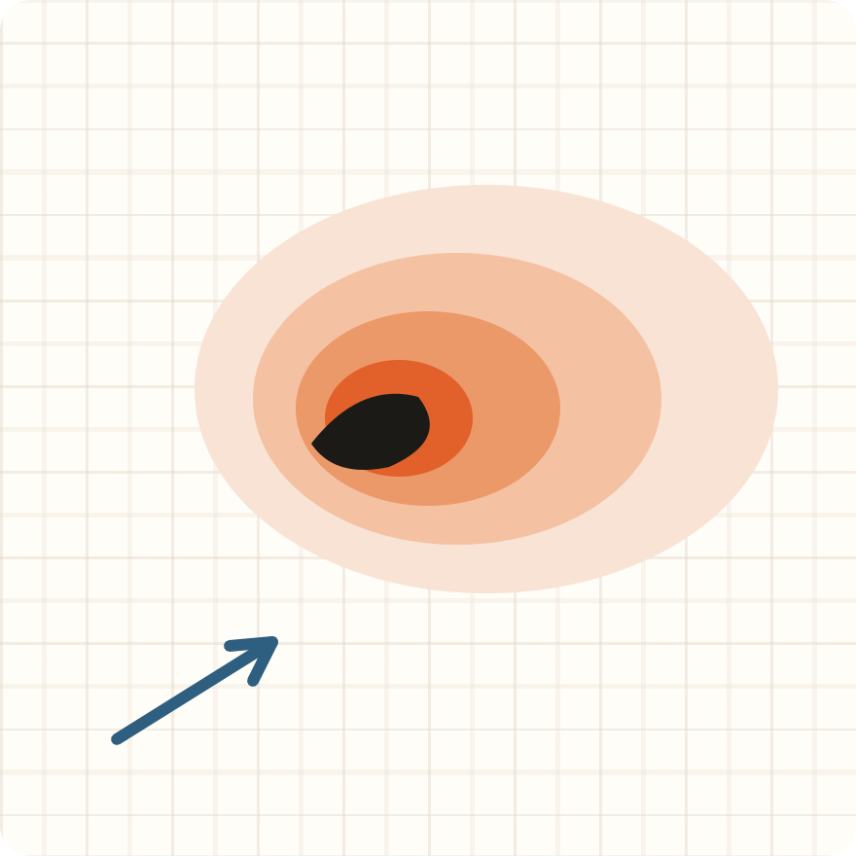
Один пример: сцена 48 × 48 км
96 × 96 клеток по 500 м
каждые 12 ч жизни пожара (00 и 12 UTC)
28 карт
гарь и её возраст, термоточки, доли травы, пашни, кустов, NDVI и его аномалия, рельеф, прошлые гари, дороги и посёлки
49 чисел
погода на 12 / 24 / 48 / 72 ч вперёд, прошлая неделя, индексы FWI, сезон, размер пожара
Данные · 6.2
Notes:
Один обучающий пример — это срез: пожар в момент t, сцена 96 на 96 клеток по 500 метров вокруг пожара. Срезы берутся каждые 12 часов жизни пожара. На каждую клетку 28 карт: гарь и её возраст, термоточки, растительность, NDVI, рельеф, прошлые гари, дороги и посёлки. Плюс 49 чисел на всю сцену: погода на окна 12, 24, 48, 72 часа вперёд, погода прошлой недели, индексы пожарной опасности, сезон и размер пожара. Цель — 4 маски: что сгорит в каждом горизонте.

Slide 8









Один пример для обучения: вход и ответ
28 карт · здесь 8 из них
49 чисел · здесь 7
Ответ: что сгорит
Признак | Значение
ветер, 24 ч | 10,9 м/с, с ВСВ
порывы | до 22 м/с
температура | до 11 °C
влажность | от 14 %
осадки | 0 мм
индекс FWI | 49
пожар идёт | 2 сут, 4 км²
гарь сейчас
возраст гари
термоточки 24 ч
доля травы
12 ч
24 ч
48 ч
72 ч
NDVI
рельеф
прошлые гари
до дорог
Таких примеров 111 тыс.: каждый пожар даёт срез каждые 12 часов своей жизни, сцена 96 × 96 клеток по 500 м.
Данные · 7 · пожар 3 апреля 2023, 45,36° с. ш., 75,03° в. д.; показан участок 17,5 × 17,5 км из сцены 48 × 48 км
Notes:
Так выглядит один реальный пример, на котором учится модель: пожар 3 апреля 2023 года, тест. Слева карты на входе, восемь из двадцати восьми: что уже сгорело, сколько часов назад сгорела каждая клетка, где были термоточки за последние сутки, сколько в клетке травы, зелень NDVI, рельеф, прошлые гари и расстояние до дорог. В середине числа на всю сцену, семь из сорока девяти: прогноз ветра на сутки — почти 11 метров в секунду с востока-северо-востока, порывы до 22, сухо, влажность 14 процентов, осадков нет, индекс пожарной опасности 49 — это высокая опасность. Пожар горит уже двое суток, сгорело 4 квадратных километра. Справа ответ, который модель должна угадать: какие клетки сгорят за 12, 24, 48 и 72 часа. Таких примеров 111 тысяч.

Slide 9
Честная проверка: разделение по годам
ОБУЧЕНИЕ
ПОДБОР
ТЕСТ
2013–2021
2022
2023–2024
43 576 + 7 752 крупных срезов
до 4 с пожара из 96 087
7 069 срезов
8 059 срезов, 959 пожаров
Все пороги, веса и выбор моделей — только на 2022 году; тест открывается один раз.
На тесте модель получает прогноз погоды GFS, а не фактическую погоду, как на сайте.
Отдельно — экспертные пожары заповедников, исключённые из обучения.
Из 111 тыс. срезов в работе ~66 тыс.: долгий пожар даёт десятки похожих срезов, поэтому берём до 4 с каждого.
Данные · 9
Notes:
Разделение строго по времени: учимся на 2013–2021, всё подбираем на 2022, а тест 2023–2024 открываем только для итоговой оценки. Важная деталь: на тесте модель получает не фактическую погоду, а прогноз GFS, который был доступен в момент прогноза, ровно как на сайте. Это делает задачу сложнее, но оценка честная. Плюс отдельная проверка на экспертных пожарах заповедников. Почему в обучении 43 тысячи срезов, а не 96: срез делается каждые 12 часов жизни пожара, и долгий пожар даёт десятки почти одинаковых примеров. Если брать все, модель училась бы в основном на нескольких больших пожарах, поэтому с каждого пожара берём не больше 4 случайных срезов. Часть отброшенных срезов крупных пожаров, 7 752, вернули отдельным набором для двух моделей ансамбля. Подбор и тест используются целиком.

Slide 10
Три модели: физика, нейросеть и их гибрид
Физика
U-Net
Гибрид
знает куда: скорость огня от ветра, сухости, топлива и склона
знает где и сколько: выучила по 12 тыс. реальных пожаров
объединяет обе вероятности в каждой клетке; работает на сайте
Каждая по отдельности ошибается по-своему. Вместе они дают и правильный масштаб, и правильное направление.
Модели · 10
Notes:
У нас три модели. Физическая модель знает законы горения: куда и с какой скоростью пойдёт огонь при данном ветре, сухости и рельефе. Нейросеть U-Net выучила по тысячам реальных пожаров, где и сколько обычно сгорает, но почти не слушает направление ветра. Гибрид объединяет их вероятности в каждой клетке, и именно он работает на сайте.

Slide 11

Физика: скорость, форма и время прихода
1. Скорость
2. Форма
3. Время прихода
Канадская система FBP, тип O-1b «сплошная сухая трава».
Огонь растёт эллипсом по ветру: голова быстрая, тыл медленный. При ветре 8 м/с эллипс вытянут в 2,4 раза.
По принципу Гюйгенса каждая точка кромки — новый маленький эллипс. На сетке это кратчайший путь по 16 соседям: время = расстояние / скорость.
ветер + сухость (FFMC, NDVI) + склон → м/мин
Почему FBP, а не Ротермел
Ротермел требует подробных параметров топлива (запас, плотность, теплота горения). Для Казахстана подробная карта топлива в разработке.
FBP O-1b создана для степной травы и берёт только ветер, сухость (FFMC) и NDVI. Точность близкая, но модель проще и надёжнее.
Сильная сторона: направление по ветру верно в 93–95 % случаев. Слабая: не знает про тушение и затухание и завышает площадь.
Модели · 11
Notes:
Физическая модель строится в три шага. Скорость считаем по канадской системе FBP, тип топлива O-1b, сплошная сухая трава. Начинали с классической модели Ротермела, но ей нужны подробные параметры топлива: запас травы, плотность, теплота горения. Для Казахстана таких карт нет, и каждый параметр пришлось бы угадывать. FBP O-1b создана именно для травы и берёт только ветер, сухость тонкого топлива FFMC и высыхание травы по NDVI, а эти данные есть всегда, и в обучении, и на сайте. По точности модели близки, поэтому выбрали ту, что проще и надёжнее. Форма: при ветре пожар растёт эллипсом, голова быстрая, тыл медленный. Время прихода: по принципу Гюйгенса каждая точка кромки порождает новый эллипс; на сетке это задача кратчайшего пути по 16 соседям. Физика почти всегда правильно выбирает направление, но не знает про тушение и затухание, поэтому одна она завышает площадь.

Slide 12

Что выдаёт физика: когда огонь придёт в клетку
На входе
ветер 10,9 м/с с ВСВ, сухость травы (FFMC 92), NDVI и доля травы в клетке, уклон, гарь сейчас
На выходе — карта часов
для каждой клетки: через сколько часов дойдёт огонь. Тёмное — скоро, светлое — до 4 суток. Чёрные линии — 24 и 72 ч, синий пунктир — что сгорело на деле.
В гибрид идёт
«успевает ли огонь дойти за горизонт»: log(T / h) и признак «недостижимо»
33,8 км²
0,52
по физике за 72 ч (на деле 22,8)
F1 на 72 ч
Модели · 12 · тот же пожар 3 апреля 2023, участок 17,5 × 17,5 км
Notes:
Что физика даёт на этом пожаре. На вход: ветер почти 11 метров в секунду с востока-северо-востока, сухая трава, индекс FFMC 92, NDVI и доля травы, уклон и текущая гарь. На выходе карта: для каждой клетки — через сколько часов туда дойдёт огонь. Тёмное — скоро, светлое — через 3–4 суток, линии отмечают 24 и 72 часа. Видно, что огонь вытягивается по ветру на запад, и реальная гарь, синий пунктир, пошла туда же. Направление верное, но физика не знает про затухание и тушение, поэтому площадь завышена: почти 34 квадратных километра вместо 23. В гибрид эта карта входит как «успевает ли огонь дойти до клетки за горизонт».

Slide 13

Нейросеть: U-Net с погодой через FiLM
28 карт
4 карты
Энкодер → декодер
видит весь пожар, а skip-связи сохраняют точное положение кромки
FiLM
погода усиливает или гасит признаки в каждом блоке: сушь и ветер — «гори», дождь — «стоп»
Вложенные выходы
12 ⊂ 24 ⊂ 48 ⊂ 72 ч гарантировано архитектурой
49 чисел погоды → FiLM
Модели · 13 · 540 тыс. параметров, ~1 мин на эпоху на GTX 1070 Ti
Notes:
Нейросеть — U-Net: стандарт для задач «карта на входе, карта на выходе». Энкодер сжимает 28 карт и видит весь пожар и окрестности, декодер восстанавливает разрешение, а skip-связи возвращают точное положение кромки. Погода — это не карта, а 49 чисел на сцену, поэтому она входит через FiLM: в каждом блоке сеть масштабирует и сдвигает свои признаки в зависимости от погоды. Выход — 4 карты вероятностей, и архитектура гарантирует, что вероятность сгореть за 72 часа не меньше, чем за 12. Обучение с поворотами карты вместе с вектором ветра. Модель маленькая, 540 тысяч параметров.

Slide 14

Как обучали U-Net
Примеры
Вход и ответ
43 576 срезов 2013–2021 (+7 752 крупных пожаров для U-Net 2 и 4)
28 карт + 49 чисел погоды → 4 карты «сгорит за 12 / 24 / 48 / 72 ч»
Ошибка
Доверие к меткам
BCE (сгоревшая клетка весит в 5 раз больше) + Dice за форму пятна
чем неточнее время метки, тем меньше её вес; суточная дата на 12 ч не учитывается
Больше примеров
Режим
куски 80 × 80 клеток, повороты и отражения — вектор ветра поворачивается вместе с картой
AdamW, 24 эпохи по ~70 с на GTX 1070 Ti; берём эпоху с лучшим F1 на 2022 году
F1 на 2022 году по эпохам: 0,17 → 0,31 (лучшая — 23-я). Серая — ошибка на обучении, она падает всё время.
Модели · 14 · график — U-Net 1 (погода ERA5); остальные три обучены так же на других данных
Notes:
Как обучали нейросеть. Примеры — 43 с половиной тысячи срезов пожаров 2013–2021 годов; для второй и четвёртой моделей добавлены ещё почти 8 тысяч срезов крупных пожаров. На входе 28 карт и 49 чисел погоды, ответ — четыре карты: что сгорит за 12, 24, 48 и 72 часа. Ошибка — бинарная кросс-энтропия, где сгоревшая клетка весит в 5 раз больше, потому что их мало, плюс Dice, который штрафует за неправильную форму пятна. Метки с неточным временем весят меньше, а суточную дату MCD64A1 на горизонте 12 часов мы вообще не учитываем — её ошибка больше горизонта. Чтобы примеров было больше, режем куски 80 на 80 клеток и поворачиваем их, поворачивая вместе с картой и вектор ветра. 24 эпохи, около минуты каждая на GTX 1070 Ti. Справа график: F1 на проверочном 2022 годе растёт с 0,17 до 0,31 и выходит на плато; берём лучшую эпоху по этому году, тест в выборе не участвует.

Slide 15

Что выдаёт U-Net: вероятность сгореть
Карта вероятностей
для каждой клетки — шанс сгореть за 72 ч. Тёмно-синее — почти наверняка, чёрная линия — 50 %. Красный пунктир — что сгорело на деле.
Сильная сторона
знает по тысячам пожаров, где и сколько обычно догорает рядом с такой гарью и в такую погоду
Слабая сторона
осторожна с площадью и слабо слушает ветер: на всём тесте лишь 26 % её прогнозов роста идут по ветру
15,3 км²
0,64
за 72 ч при пороге 50 % (на деле 22,8)
F1 на 72 ч
Модели · 15 · ансамбль 4 U-Net, тот же пожар 3 апреля 2023
Notes:
А это результат нейросети на том же пожаре. Она выдаёт не время, а вероятность: для каждой клетки — шанс сгореть за 72 часа. Тёмно-синее — почти наверняка, линия — 50 процентов, красный пунктир — что сгорело на деле. Пятно в правильном месте, и F1 0,64 — выше, чем у физики. Сила нейросети в том, что она по тысячам пожаров знает, где и сколько обычно догорает. Но она осторожна: при пороге 50 процентов даёт 15 квадратных километров вместо 23, и плохо слушает ветер — на всём тесте лишь четверть её прогнозов роста идёт по ветру.

Slide 16
Гибрид: нейросеть + физика в каждой клетке
U-NET
+
ФИЗИКА
=
ПРОГНОЗ
вероятность по данным
когда дойдёт огонь
вероятность сгореть
logit p = a · logit(p U-Net) + b · log(T / h) + c · [T недостижимо] + d · log(T / h) · ветер + e
T — время прихода огня по физике, h — горизонт; веса a…e подобраны логистической регрессией на 2022 году.
Затем калибровка: вероятность 30 % значит «сгорает 3 клетки из 10».
Модели · 16
Notes:
Гибрид устроен просто. В каждой клетке есть две подсказки: вероятность от нейросети и время, когда до клетки дойдёт огонь по физике. Логистическая регрессия объединяет их: чем раньше физика приводит огонь в клетку относительно горизонта, тем выше вероятность, а нейросеть поправляет по данным. Отдельный член учитывает ветер. Веса подобраны на 2022 году, затем вероятности откалиброваны, чтобы 30 процентов действительно означало 3 сгоревшие клетки из 10.

Slide 17
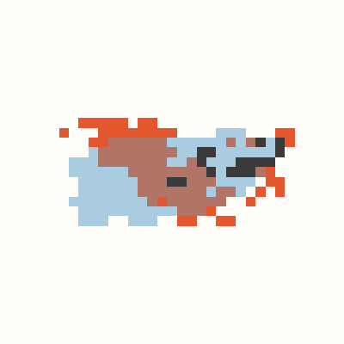
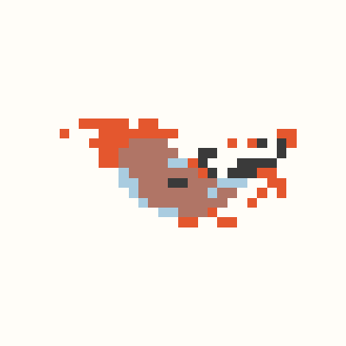
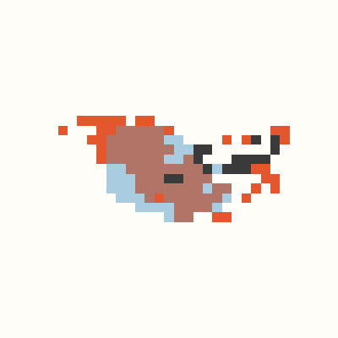
Один пожар, три модели: прогноз на 72 часа
Физика · F1 0,52
U-Net · F1 0,64
Гибрид · F1 0,69
33,8 км²: направление верное, площадь завышена
15,3 км²: место верное, площадь занижена
21,8 км² при факте 22,8: лучшее из обеих
гарь на старте
сгорело, не предсказано
предсказано, не сгорело
совпало
Модели · 17 · пожар 3 апреля 2023, тест; у U-Net порог 50 %, у физики — «огонь дошёл за 72 ч»
Notes:
Вот зачем нужен гибрид, на одном пожаре. Слева физика: направление по ветру верное, но она не знает про затухание и даёт 34 квадратных километра — голубое, это лишнее. В середине нейросеть: место верное, но она осторожна, 15 квадратных километров, и много красного — пропущенная гарь. Справа гибрид: он берёт направление у физики и масштаб у нейросети, получается почти 22 квадратных километра при факте 23, и F1 0,69 — выше, чем у каждой по отдельности. На всём тесте эффект тот же: гибрид даёт правильный масштаб и направление по ветру в 86 процентах случаев.

Slide 18
Итоговая модель на сайте
U-Net 1
U-Net 2
базовая, погода ERA5
+ 7 752 примера крупных пожаров
× 8 поворотов
карта и ветер поворачиваются вместе, 32 прогноза усредняются
+ физика
гибрид даёт итоговую карту вероятностей
U-Net 3
U-Net 4
учится на погоде с ошибками прогноза GFS
крупные пожары + ошибки прогноза
Разные модели ошибаются в разных местах, поэтому среднее точнее любой из них. Состав ансамбля выбран на 2022 году, тест в выборе не участвовал.
Модели · 18
Notes:
На сайте работает ансамбль из четырёх U-Net, обученных по-разному: базовая, с дополнительными примерами крупных пожаров, обученная на погоде с ошибками прогноза GFS (как на сайте, где будущая погода известна только из прогноза), и сочетание двух последних. Каждая модель смотрит на сцену в 8 поворотах вместе с вектором ветра, 32 прогноза усредняются, а затем гибрид с физикой даёт итоговую карту. Состав выбран только по 2022 году.

Slide 19
Результат на тесте 2023–2024
F1 по клеткам | 12 ч | 24 ч | 48 ч | 72 ч
Ансамбль U-Net | 0,264 | 0,251 | 0,295 | 0,311
Гибрид | 0,238 | 0,239 | 0,276 | 0,300
Гибрид, допуск 1 км | 0,418 | 0,433 | 0,506 | 0,542
8 059 ситуаций, 959 пожаров; погода — только прогноз GFS, как на сайте. Одна физика: 0,05–0,12.
U-Net чуть выше по строгому F1, но направление почти не угадывает; гибрид отдаёт 1–3 пункта F1 за правильное направление.
С допуском в 1 км F1 почти вдвое выше: основная ошибка — сдвиг кромки на 1–2 клетки.
Результаты · 19 · F1 суммарный по всем клеткам; пороги подобраны на 2022 году
Notes:
Итог на тесте 2023–2024 годов: восемь тысяч ситуаций, около тысячи пожаров, и модель получает только прогноз погоды GFS, как на сайте. Физика в одиночку слабая: F1 от 0,05 до 0,12. Ансамбль нейросетей даёт 0,26–0,31. Гибрид, который работает на сайте, на 1–3 пункта ниже по строгому F1, но он правильно выбирает направление по ветру, а нейросеть нет. Если допустить ошибку на 1 километр, то есть на две клетки, F1 гибрида 0,42–0,54: основная ошибка модели — небольшой сдвиг кромки, а не промах с направлением или масштабом.

Slide 20
Направление и масштаб — верно
86 %
0,98
0,54
прогнозов роста идут по ветру (72 ч).
отношение площади прогноза к факту на 12–24 ч; на 48–72 ч — 1,2–1,3
F1 на 72 ч, если допустить ошибку кромки в 1 км
Негорючие участки (вода, город) не горят никогда; при штиле пожар растёт почти кругом, при ветре — вытянутым эллипсом.
Результаты · 20 · гибрид, тест 2023–2024
Notes:
Для пользователя сайта важнее всего, что прогноз выглядит правдоподобно. 86 процентов прогнозов роста идут по ветру, у одной нейросети было лишь 26 процентов. Площадь на 12–24 часа почти точная, на 48–72 часа завышена на 20–30 процентов. С допуском в 1 километр F1 на 72 часа 0,54. Проверки движка: негорючие участки не горят, при штиле пожар растёт кругом, при ветре эллипсом.

Slide 21
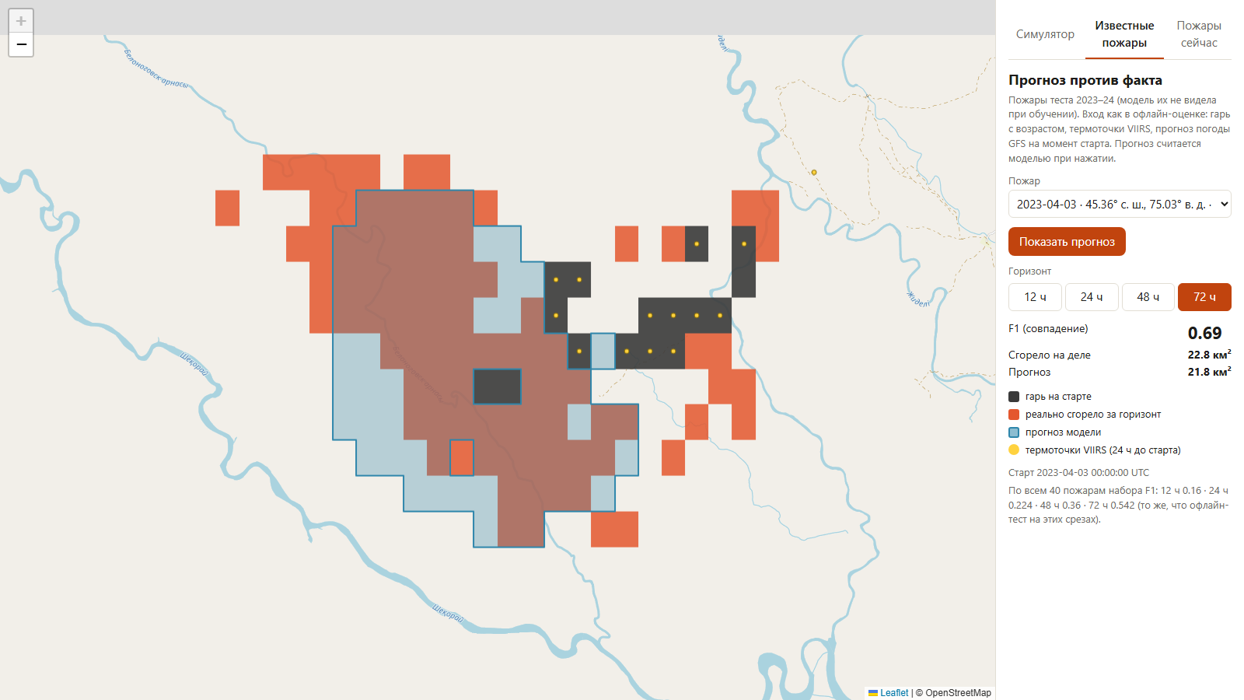
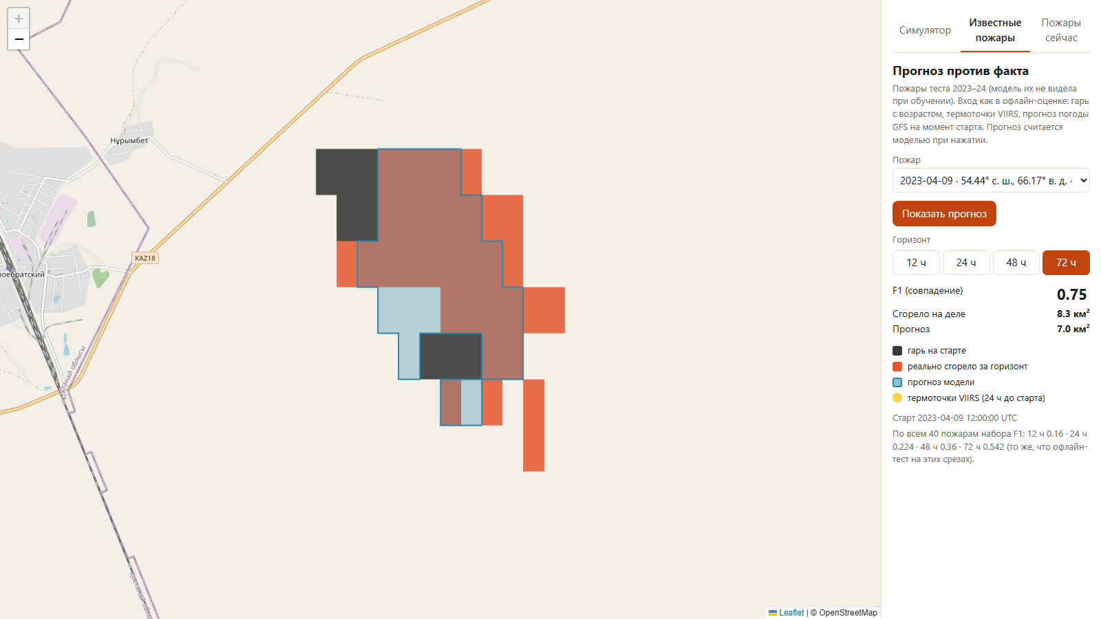
Сайт: прогноз против факта
3 апреля 2023, 72 ч · F1 0,69
сгорело 22,8 км², прогноз 21,8 км²
9 апреля 2023, 72 ч · F1 0,75
сгорело 8,3 км², прогноз 7,0 км²
гарь на старте
реально сгорело
прогноз модели
совпало
Результаты · 23 · вкладка «Известные пожары»: 40 пожаров теста 2023–24, по всем F1 на 72 ч 0,54
Notes:
Это скриншоты с нашего сайта, вкладка «Известные пожары». Здесь пожары из теста 2023–2024 года, модель их не видела при обучении. Сайт получает те же входы, что и в офлайн-оценке: гарь с возрастом, термоточки и прогноз погоды на момент старта, и считает прогноз прямо при нажатии. Тёмное — гарь на старте, красное — что реально сгорело за 72 часа, синее — прогноз. Слева пожар 3 апреля 2023: сгорело 22,8 квадратных километра, модель дала 21,8, F1 0,69. Справа пожар 9 апреля: 8,3 против 7, F1 0,75. Это удачные примеры; по всем 40 пожарам набора F1 на 72 часа 0,54, и примерно у каждого пятого прогноз промахивается.

Slide 22
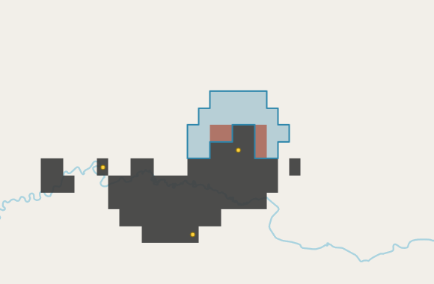
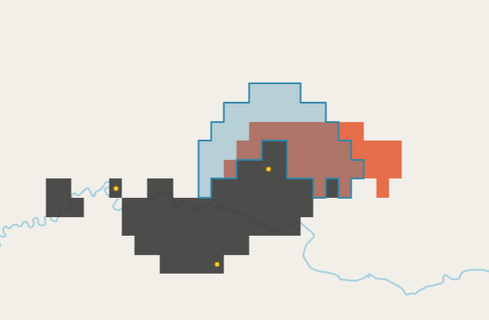
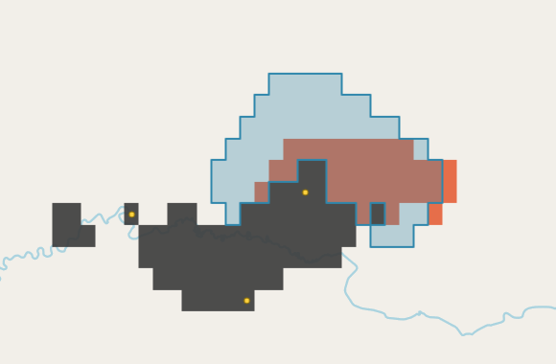
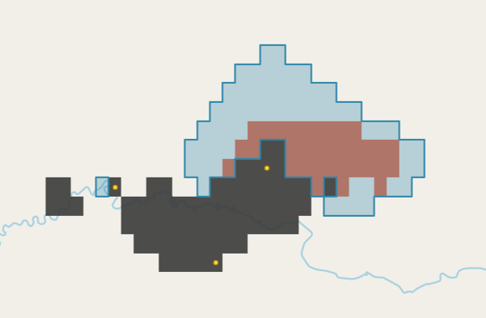
Один пожар: от 12 до 72 часов
12 ч · F1 0,30
24 ч · F1 0,60
48 ч · F1 0,57
72 ч · F1 0,54
сгорело 1,0 км²
прогноз 5,8 км²
сгорело 8,3 км²
прогноз 11,0 км²
сгорело 8,3 км²
прогноз 18,0 км²
сгорело 8,3 км²
прогноз 22,5 км²
Направление модель угадала: огонь пошёл на север у восточного края старой гари. Но пожар остановился через сутки, а прогноз продолжал расти — отсюда завышение площади на 48–72 ч.
Результаты · 24 · пожар 1 октября 2024, 44,88° с. ш., 70,62° в. д.; скриншоты сайта
Notes:
Тот же сайт, один пожар 1 октября 2024 года на всех четырёх горизонтах. Тёмное — гарь на старте, красное — что сгорело, синее — прогноз. Направление модель угадала: новая гарь появилась к северу от восточного края старой, и прогноз туда же. Через 24 часа совпадение лучшее, F1 0,6. Дальше пожар остановился: за 48 и 72 часа ничего нового не сгорело, а модель продолжала его растить до 22 квадратных километров. Это та же слабость, что видна на всём тесте: на 48–72 часа площадь завышена. Поэтому в планах отдельная модель, которая сначала решает, вырастет ли пожар вообще.

Slide 23
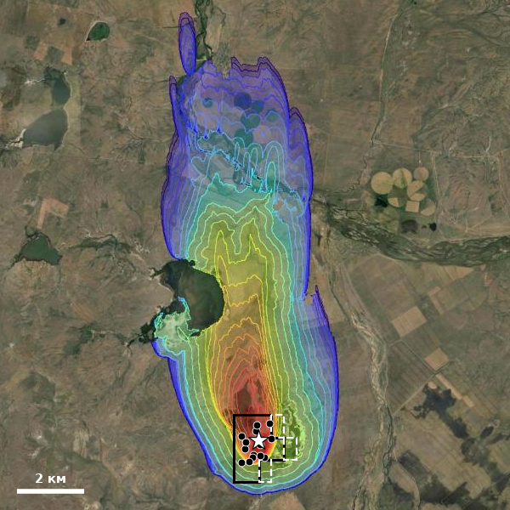
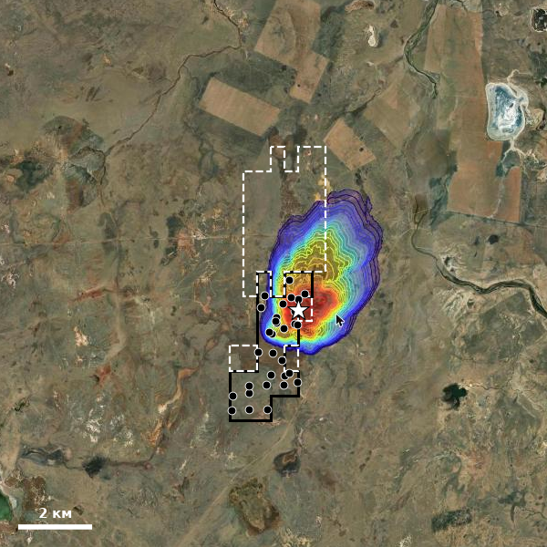
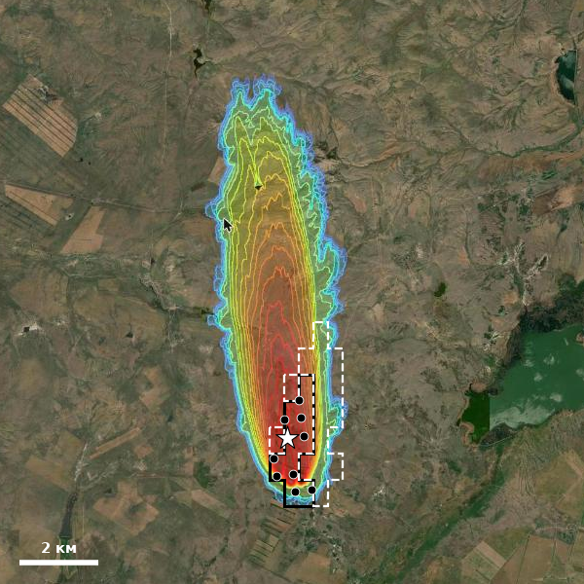
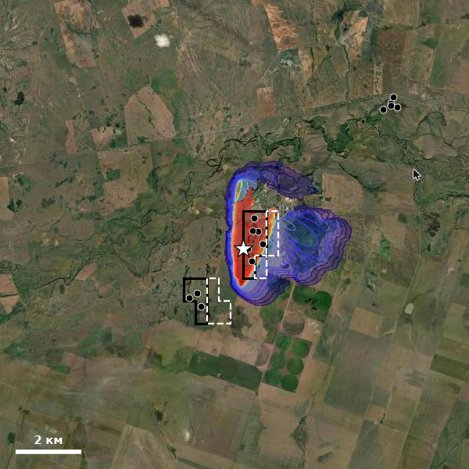
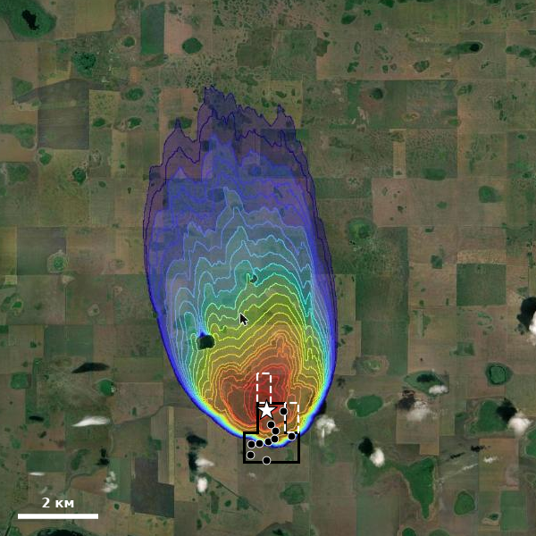
fires.kz и наша модель: 5 пожаров ноября
Карагандинская · 06.11
Карагандинская · 05.11
Карагандинская · 06.11
Акмолинская · 06.11
СКО · 05.11
fires.kz 137 км²
наша 0 (акт. 0,8)
факт 0, погас
fires.kz 28 км²
наша 0 (акт. 8,3)
факт 0, погас
fires.kz 70 км²
наша 0 (акт. 3,8)
факт 0, погас
fires.kz 28 км²
наша 0 (акт. 1,5)
факт 0, погас
fires.kz 85 км²
наша 0 (акт. 0,5)
факт +1 км²
моделирование fires.kz
наша гарь на старте
наш режим «активный пожар», 72 ч
термоточки FIRMS после старта
Их симулятор растит каждый пожар на 28–137 км² по ветру. На деле 4 из 5 погасли, пятый прибавил 1 км². Наш основной прогноз — «роста нет»: верно в 4 случаях, в пятом промах на 1 км².
Результаты · 25 · скриншоты fires.kz 07.11.2026 (последний шаг моделирования); наш прогноз и FIRMS наложены, точность привязки ~0,5–1 км
Notes:
Мы сравнили себя с сайтом fires.kz: у него для термоточек есть кнопка «Показать моделирование», это физический симулятор распространения. Взяли пять самых крупных пожаров 5–6 ноября и на скриншот их моделирования наложили наш прогноз и то, что потом увидели спутники. Цветные контуры — их модель: она растит каждый пожар по ветру на 28–137 квадратных километров. Чёрный контур — наша гарь на старте. Красные точки — термоточки после старта: их почти нет. Четыре пожара из пяти погасли, пятый у Котовского прибавил около одного квадратного километра. Наш основной прогноз во всех пяти — «роста не будет», то есть четыре раза верно и один раз промах на один квадратный километр. Пунктир — наш режим «если пожар всё-таки активен»: он даёт от половины до восьми квадратных километров, на порядок меньше, чем fires.kz. Оговорки: в ноябре сыро и пожары мелкие, летом картина может быть другой; fires.kz считает от одной термоточки, мы — по всей гари и часов на 15 позже; привязка скриншотов — с точностью до километра. Вывод тот же, что и на нашей собственной физике: чистый симулятор не знает, будет ли пожар расти, и поэтому сильно завышает; гибрид с нейросетью это исправляет.

Slide 24
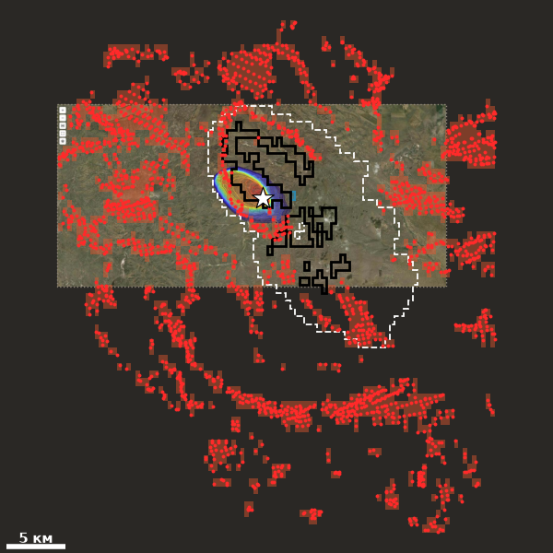
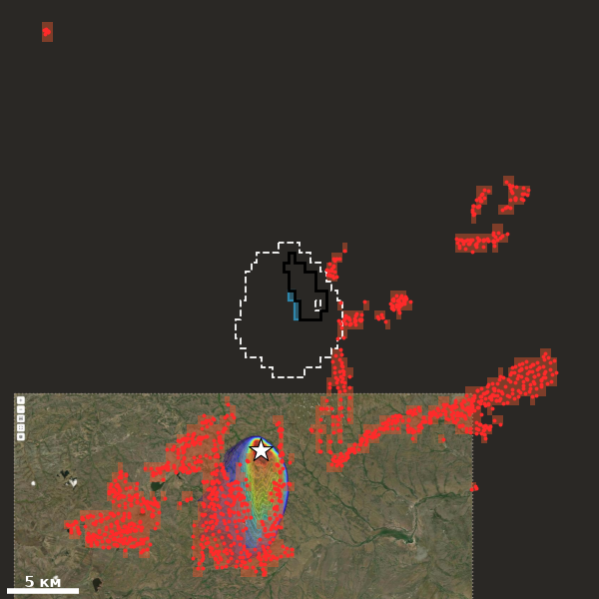
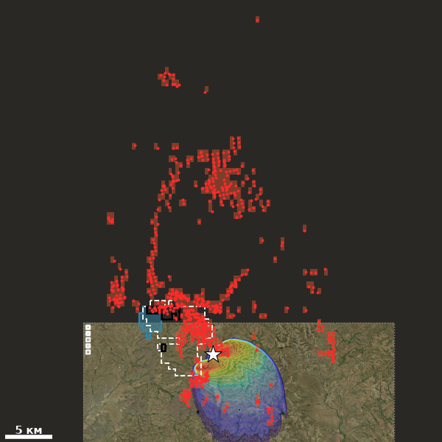
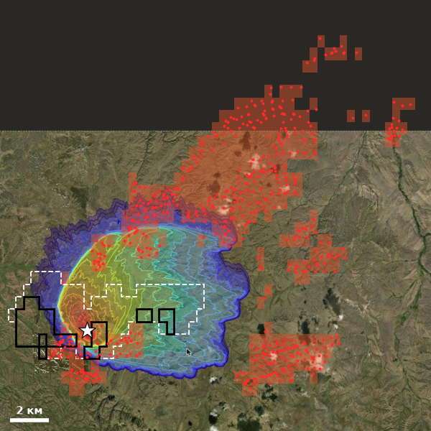
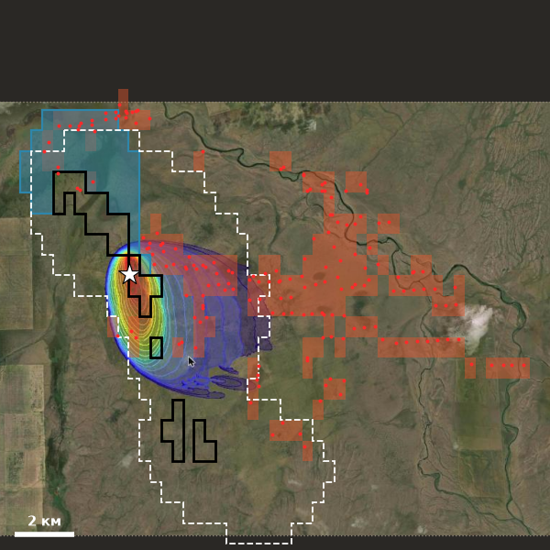
Летом наоборот: 5 пожаров августа
Абайская · 15.08
Карагандинская · 12.08
Карагандинская · 15.08
Абайская · 17.08
Акмолинская · 15.08
факт 316 км²
fires.kz 56
наша 0,3 (акт. 180)
факт 133 км²
fires.kz 103
наша 0,8 (акт. 44)
факт 92 км²
fires.kz 235
наша 5 (акт. 33)
факт 72 км²
fires.kz 211
наша 0 (акт. 21)
факт 33 км²
fires.kz 57
наша 11 (акт. 65)
fires.kz
сгорело за 72 ч (FIRMS)
наша гарь на старте
наш прогноз
«активный пожар»
Крупные летние пожары выросли на 33–316 км². fires.kz попадает в масштаб (56–235 км²), а наш основной прогноз занижает в десятки раз; режим «активный пожар» ближе (21–180 км²). Наша модель хорошо видит затухание, но пока недооценивает большие летние пожары.
Результаты · 26 · скриншоты fires.kz (24 шага моделирования); факт — новые клетки FIRMS в окне 48 км за 72 ч; привязка ~1–3 км
Notes:
Та же проверка на пяти крупных пожарах августа 2026 года, и картина обратная. Здесь пожары действительно разрослись: от 33 до 316 квадратных километров за трое суток, это красные точки спутников. Симулятор fires.kz даёт от 56 до 235 — в масштаб он попадает, где-то занижает, где-то завышает. Наш основной прогноз здесь почти ноль, от нуля до 11 квадратных километров, то есть он сильно недооценивает. Режим «активный пожар» ближе: от 21 до 180. Почему так: в обучении большинство пожаров быстро гаснут, и модель осторожна; крупные летние пожары, которые растут на сотни квадратных километров, — редкость. Вместе с ноябрьским слайдом вывод такой: fires.kz всегда растит пожар, и в ноябре это промах, а летом попадание; наша модель отлично угадывает затухание, но крупный рост пока пропускает. Отсюда план: отдельная модель «вырастет ли пожар» и дообучение на крупных пожарах. Оговорки: fires.kz считает от одной термоточки, а мы — по всей гари; факт посчитан по всем новым клеткам FIRMS в окне 48 на 48 километров, туда могут попасть соседние пожары; привязка скриншотов — с точностью до 1–3 км.

Slide 25
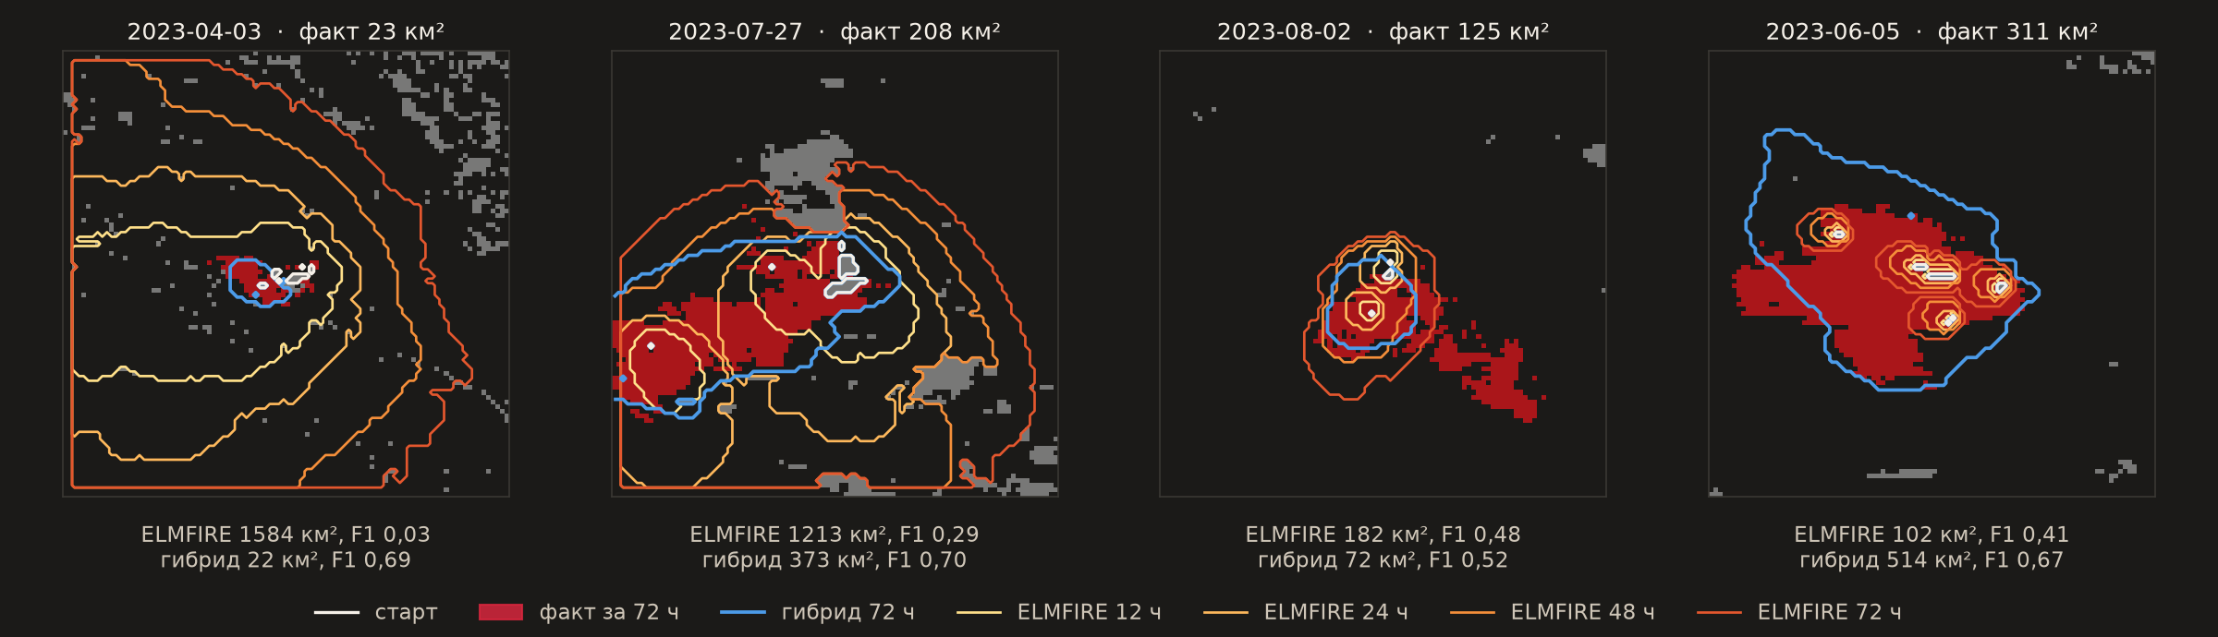
ELMFIRE против нашей модели: 40 тестовых пожаров
модель
гибрид
наша FBP
ELMFIRE
F1: 12 / 24 / 48 / 72 ч
0,16 / 0,22 / 0,36 / 0,54
0,06 / 0,10 / 0,22 / 0,32
0,04 / 0,05 / 0,06 / 0,06
площадь 72 ч
×1,2
×1,9
×19,4
ELMFIRE верно выбирает направление по ветру, но работает «всё или ничего»: при сухой траве и сильном ветре выжигает всё окно 48 км (у 30 из 40 пожаров площадь больше факта в 5+ раз, медиана ×39), при влажной или зелёной траве не растёт (4 пожара). По F1 на 72 ч: ELMFIRE 0,06, наша FBP 0,32, гибрид 0,54 — гибрид выигрывает за счёт решения «растёт ли пожар».
Результаты · 27 · ELMFIRE 1.1, сетка 500 м, погода GFS, без тушения; F1 по 40 пожарам вместе; факт - гарь по спутникам
Notes:
Сравнили с ELMFIRE - открытым физическим симулятором того же класса, что моделирование fires.kz. Те же 40 тестовых пожаров, те же входы: топливо, рельеф, погода прогноза GFS, старт - текущая гарь. ELMFIRE хорошо выбирает направление по ветру, но не умеет решать, будет ли пожар расти: при сухой траве и ветре он выжигает всё окно 48 на 48 километров за двое-трое суток, а при влажной траве не растёт вовсе. Реальные степные пожары чаще затухают - их тушат, ночью растёт влажность. Поэтому F1 у ELMFIRE 0,04-0,06, у нашей физики 0,06-0,32, у гибрида 0,16-0,54. Главное преимущество гибрида - нейросеть, которая решает, растёт ли пожар.

Slide 26
Итог
ЧТО СДЕЛАНО
ЧТО ДАЛЬШЕ
датасет 111 тыс. ситуаций с временем прихода огня по термоточкам
калибровка площади по типу растительности
обучение на точных контурах со снимков
гибрид «нейросеть + физика»: верный масштаб и направление
до 80 % от потолка на экспертных пожарах
Notes:
Подводим итог. Мы собрали датасет на 111 тысяч ситуаций, где время прихода огня восстановлено по термоточкам с точностью до часов. Построили гибрид нейросети и физики, который даёт правильный масштаб и правильное направление роста. На независимых экспертных пожарах модель берёт до 80 процентов от потолка, заданного качеством спутниковой разметки. Дальше: калибровать площадь по типу растительности, добавить отдельную модель, вырастет ли пожар вообще, дообучить на точных контурах со снимков и ускорить ответ кэшем погоды.

